Slide 1
TRABAJO PROFESIONAL DE LA
LISTA DE CONTACTOS
Previo a tu Reunión de Plan de Acción

Slide 2
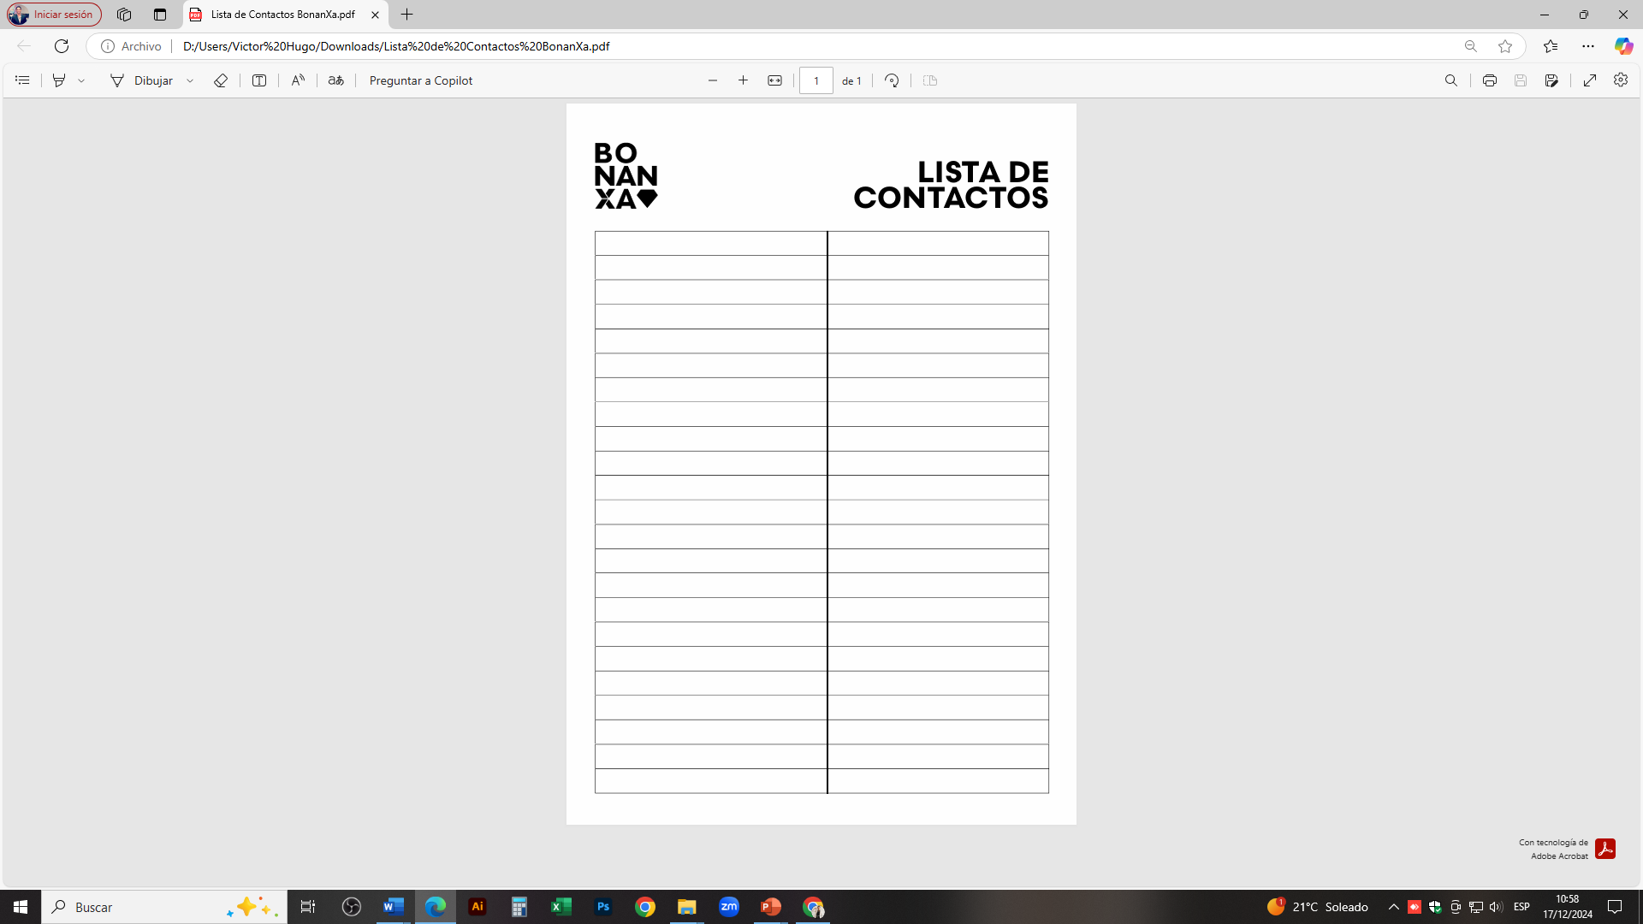
Lo más importante
Para iniciar con extraordinario pie tu negocio, necesitaremos un Base de Datos. Completa una Lista de 200 contactos. Puedes utilizar la plantilla para Lista de Contactos de BonanXa.
Utiliza las Redes Sociales o los chats de tu WhatsApp para recordar contactos de toda tu vida.
Recuerda, NO SON 200 mejores amigos, nadie tiene eso. Son 200 seres humanos que has conocido a lo largo de tu vida. Colócalos sin juzgar a nadie, ni tomar la decisión por nadie. Dado que no conocemos ni la vida, ni la situación de nadie, pon a todos. Sí, a todos.

Slide 3
Segmentar la lista
Los mejores
Lo que diferencia a los novatos de los profesionales, es que estos últimos SEGMENTAN profesionalmente su Lista de Contactos. Nosotros usaremos el SISTEMA A-E-I
Coloca una marca o una estrella a tus contactos que sean:
A: Actitud Positiva
E: Emprendedores
I: Influyentes o sociables.
Ahora re-escribe tu lista colocando primero a tus Contactos con 3 estrellas, luego a los de 2 estrellas, luego a los que tengan solo 1 estrella. Al final tendrás a los cero estrellas.

Slide 4
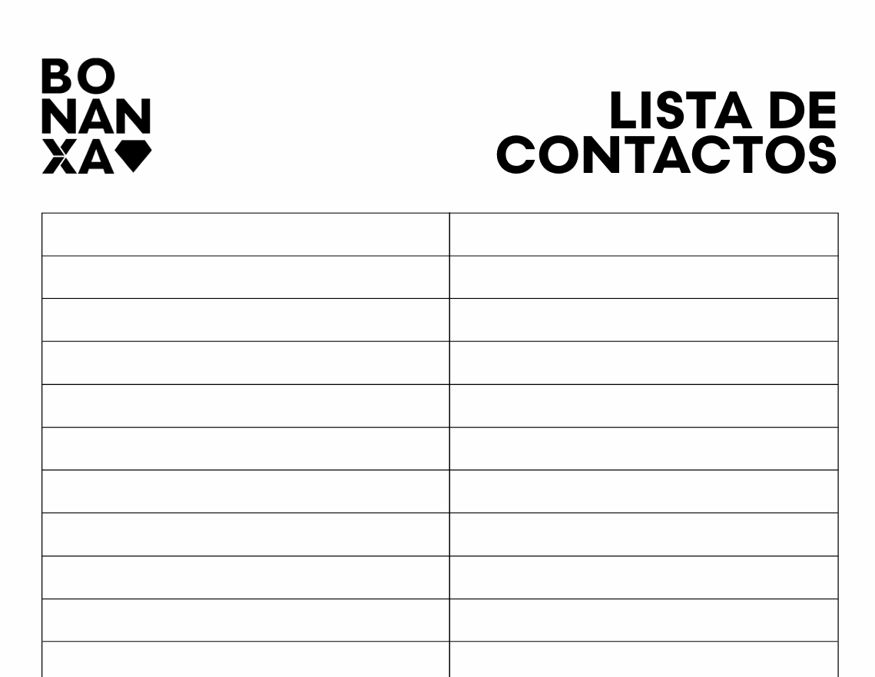
Invitar a Negocio
María Juarez
A
E
I
Juan Rodríguez
A
E
I
Pedro Ramírez
A
E
I
Invita primero al negocio a las personas de tu lista que tengan más estrellas. Ofrece el producto a las personas que te digan no al negocio
Rodolfo Pérez
A
E
Marcela Sotelo
A
I
Dick Brenson
E
I
Felipe Anderson
A
E
Peter J. Parker
E
Marco Abanto
I
Nadia María Lee
A
Ofrecer producto
Sandibel Marlin

Slide 5

¡LO LOGRASTE!
Te has demostrado a ti mismo que realmente quieres comenzar con fuerza en tu negocio FuXion, ¡te felicitamos! El 80% de las personas que inician este negocio se rinden por no tener bien hecha una lista de contactos y ¡tú ya la tienes!
Ahora, contacta a tu patrocinador o línea ascendente y dile que estás listo para tu Reunión de Plan de Acción

